Slide 1
（回顾）计算机中的信息表示
各种信息（数值、文字、声音、图象等）在计算机内部如何表示？
计算机中为什么要使用二进制数？
计算机处理中常用的进制有哪些？
如何实现十进制与R进制的相互转换？
如何实现二进制与八进制、二进制与十六进制之间的相互转换？
二进制的算术运算
二进制的逻辑运算
计算机中数值如何表示？正负号如何表示？

Slide 2
汉字编码——输入码（外码）
使用英文键盘输入汉字时的编码。由键盘上的字母、数字及特殊符号组成。
汉字输入码是根据汉字的发音或字形结构等多种属性编制的。
汉字输入码的编码方案包括：
音码：根据汉字的发音进行编码，例：全拼、微软拼音、搜狗拼音、智能ABC
形码：根据汉字的字形结构进行编码，例：五笔字形输入法
数字码：利用数字表示每个汉字，例：区位码

Slide 3
汉字编码——输入码（外码）
“保”
全拼：输入码为“BAO”
区位码：输入码为“1703”
五笔字型：输入码为“WKS”

Slide 4
汉字编码——国标码
汉字信息交换码用于汉字信息处理系统之间或汉字信息处理系统与通信系统之间进行信息交换的汉字代码，简称交换码，也叫国标码；
在中国大陆最常用的是GB码和GBK码；
在台湾、香港地区常用的汉字编码是BIG5码。

Slide 5
汉字编码——国标码
GB2312包括2312个汉字字符？
国标码GB2312 规定了汉字字符6763个。按使用频度，又将汉字字符分为一级常用字3755个，二级次常用字3008个。（国家标准号：GB2312-80 ）
国标码GB2312分为94个区，每个区分94个位，每个位放一个汉字或符号；
一个国标码用两个字节来表示，分别表示汉字的区号和位号。

Slide 6
汉字编码——区位码
将国标码中汉字的区号和位号合并起来，组成该汉字的区位码；
“啊”在16区第1位，其区位码为：
1601
“中”字的区位码是5448，说明：
“中”位于54区48位

Slide 7
汉字编码——汉字字形码
汉字字形码（输出码）是为输出汉字而形成的汉字编码。
点阵字形描述
矢量字形描述

Slide 8
点阵字形描述
16x16点阵中，每个汉字占？个字节？
画一个16×16或24×24的格子图，把每个汉字描画上去，用每个格中有无点来表示汉字的轮廓
把汉字的字形码集中存储起来，就形成了汉字库
汉字点阵类型
点阵
占用字节数
简易型
16×16
32
普及型
24×24
72
提高型
32×32
128
精密型
48×48
288
缺点是不能放大，一旦放大后就会发现文字边缘的锯齿。

Slide 9
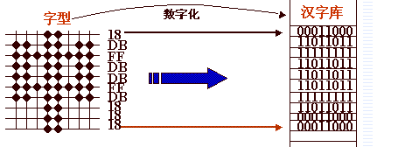
点阵字形描述
（ 8×10点阵）

Slide 10
矢量字形描述
矢量字库保存的是对每一个汉字的描述信息
例如：一个笔划的起始、终止坐标，半径、弧度等等。
在显示、打印这一类字库时，要经过一系列的数学运算才能输出结果
这一类字库理论上可以被无限地放大，笔划轮廓仍然能保持圆滑
Windows中TrueType、PostScript都属于矢量字形描述。

Slide 11
计算机中的信息表示
计算机可以处理的信息除了数值、文字之外，还有哪些？
声音、图象、视频……
怎样表示这些多媒体信息？
对多媒体信息进行数字化编码

Slide 12
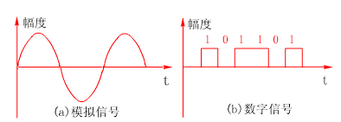
多媒体信息的数字化
Why?
图像、声音、视频是连续的模拟信号，而计算机只能处理离散的数字数据，所以要对模拟信息进行数字化处理，称为“模数转换”。
多媒体信息数字化（ 模数转换 ）分为：采样、量化、编码三步。

Slide 13
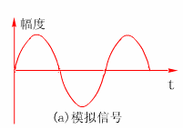
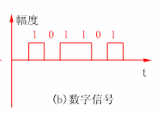
多媒体信息的数字化
将连续信号（音频、视频）在水平方向或垂直方向上分成若干等份
把每一等份用一个离散的值来表示
将量化后的值用二进制数值来表示。
采样
量化
编码

Slide 14
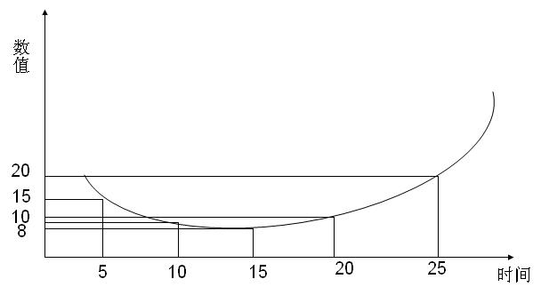
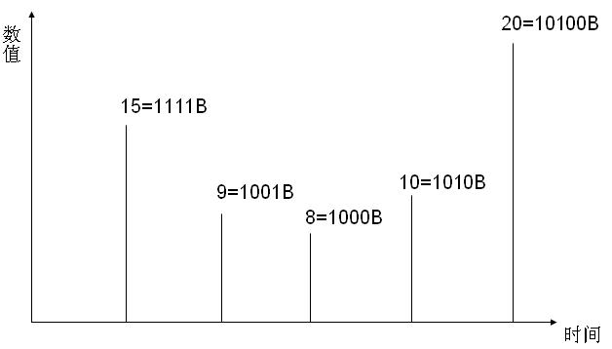
1、采样
2、量化
3、编码：11111001100010101010

Slide 15
内容
计算机中的信息表示
  进制及进制之间的转换
  数值、字符及汉字的编码
  多媒体信息的数字化

Slide 16
计算机软件基础
软件
系统软件
应用软件
操作系统
数据库系统
设备驱动程序
工具软件
数据管理
程序语言和开发系统
幻灯演示
Windows
Oracle
打印机驱动
数学软件包
C
公文制作
Linux
SQL Server
显示驱动
网络监测包
C++
文件压缩和解压
Mac
DB2
鼠标驱动
三维图形包
Java
信息检索
Solaries
Informix
……
……
Fortran
游戏软件
IBM
……
……
财务会计
RS6000
科学数值计算
网页制作

Slide 17
计算机系统的层次结构
应用软件
其他系统软件
操作系统
数据库
硬件系统
数学
软件包
Linux
Unix
Word
games
图形包
Windows
程序设计
语言
Paintbrush
设备驱动程序
Calculator
Notepad

Slide 18
计算机软件基础
最重要和最基本的系统软件
操作系统

Slide 19
操作系统
操作系统的作用是什么？
操作系统：是一个管理计算机系统资源、控制程序运行的系统软件，并为用户使用计算机提供方便、有效和安全可靠的工作环境。
操作系统的主要功能 ：
资源管理（“管家”）：高效地利用计算机系统资源
服务用户（“接待员”）：为用户使用计算机提供良好的工作环境。

Slide 20
操作系统
从资源管理的角度，操作系统具有五个功能：
处理器管理：负责在多道程序之间分配CPU，这样使每道程序都能高效而有序地进行。
存储器管理：在多道程序之间分配和回收内存空间。
设备管理：负责分配和回收外部设备，以及控制外部设备按用户程序的要求进行操作；
文件管理：管理各种以文件形式保存在外存上的信息，负责文件的建立、读、写和删除等功能。
作业管理：用户交给计算机处理的工作称为作业，对作业执行的全过程进行组织、协调和管理，以提高运行效率。

Slide 21
操作系统
你都知道哪些操作系统？各自的特点是什么？

Slide 22
操作系统
微软Windows家族
  Windows3.0/3.1/3.2、Windows95/98、Windows2000、2003、Windows Me 、Windows XP 、 Windows Vista、 Windows 7等
  是基于Intel x86系列的PC机上的主要操作系统（90%）。图形界面、用户友好、入门容易。
  面向桌面、面向个人用户。同时在中低端服务器市场也有广泛的应用，如Web服务器和数据库服务器。

Slide 23
操作系统
类Unix家族
  Unix具有安全可靠，高效强大的特点，主要使用于重要的商务服务器系统以及学院和工程环境中的工作站之上。
  自由软件Linux与之功能类似，已进入桌面操作系统领域。优点在于其程序代码完全公开，而且是完全免费使用。
Mac OS:苹果公司所有，界面友好，性能优异，但由于只能运行在苹果公司自己的电脑在Macintosh 计算机上而发展有限。但由于苹果电脑独特的市场定位，现在仍存活良好。应用于桌面彩色印刷系统、科学和工程可视化计算、广告和市场经营等。
DOS
  早期的磁盘操作系统，单用户、单任务、文本命令型，目前已不再单独使用（集成Windows中）。
OS/2：IBM公司开发的操作系统，目前只被金融、银行业的部分系统使用。

Slide 24
其它系统软件
程序设计语言的编译器
程序（program）是为实现特定目标或解决特定问题而用计算机语言编写的命令序列的集合。
程序设计？
程序员用计算机程序设计语言来编写程序
程序设计语言是一种形式语言，为程序员提供一套标准的基本语句和形式语法。（ 例如：VB、C++、Java ）

Slide 25
语言处理程序
问题：我们用VB、C++、Java等程序设计语言编写的程序如何让计算机看懂并执行？
程序员是用计算机程序设计语言来编写程序
而计算机程序必须要被相应的程序翻译成机器语言后，计算机才能执行。
语言处理程序（编译器）就是用来将计算机程序翻译为机器语言的程序。

Slide 26


把目标程序以及所需的功能库等转换成一个可执行的装入程序。完成此功能的程序叫连接程序。
源程序
目标程序
可执行程序
编辑
程序
汇编或
编译程序
连接
程序
用于编写高级语言程序
有关程序设计开发的一切过程都可以在集成开发环境中进行。（例如：Visual Studio集成环境适用于VB,VC++, VC#等的开发）
程序开发的一般过程
Notes:
源程序是指程序员编写的代码，可以被编译程序编译为目标程序。 如果是C++，那么后缀为.cpp
目标程序是编译程序将源程序编译后的结果，如果是C++，那么后缀是.o
编译程序一般是编译器公司（比如微软 Intel他们都生产编译器）做的，它将源代码转化为机器可识别的文件，经过链接，生成可执行程序。
解释程序即解释器，它不需要经过编译阶段即可根据用户源程序执行。
链接程序将分别在不同的目标文件中编译或汇编的代码收集到一个可直接执行的文件中。
程序语言分编译类和解释类语言。

Slide 27
语言处理程序
程序设计集成开发环境(Integrated Development Enviroment--IDE)？
是一个综合性的工具软件，它把程序设计全过程所需的各项功能（包括：包括代码编辑器、编译器、调试器和图形用户界面 等）集合在一起，为程序设计人员提供完整的服务。
程序设计语言的编译器和集成开发环境属于一种系统软件。

Slide 28
高级程序设计语言的编译和解释程序
程序设计语言分哪几类？

Slide 29
高级程序设计语言的编译和解释程序
计算机程序设计语言：用来编写计算机程序的语言。
计算机程序设计语言的分类：
机器语言、汇编语言、高级语言。

Slide 30
高级程序设计语言的编译和解释程序
机器语言：直接用计算机能够识别的二进制代码指令来编写程序的语言。由二进制的指令代码组成。
指令？
指令（Instruction）是计算机能识别并能执行的基本操作命令。
指令构成：操作码+地址码
操作码指明该指令要完成的操作，如加、减、乘、除。地址码是指参加运算的数据所在的地址。
1 + 3 表示为 01000001 00000001 00000011
是最底层的计算机语言，不需要翻译就可以直接被计算机硬件识别。对应不同的计算机硬件有不同的机器语言。
特点：执行速度快，但编写程序的难度大，修改、调试不方便，直观性差，不易移植。

Slide 31
高级程序设计语言的编译和解释程序
汇编语言：又称为符号语言。与机器语言一一对应，采用能帮助记忆的英文缩写符号（指令助记符）来代替机器语言指令中的操作码，用地址符号来代替地址码。
将X、Y中的内容相加 表示为 ADD X Y
机器不能直接识别汇编语言程序，必须把它翻译为机器语言程序才能执行。
特点：比机器语言直观，容易理解和记忆，比高级语言的执行效率高，但通用性和移植性较差。

Slide 32
高级程序设计语言的编译和解释程序
高级语言：与具体的计算机硬件无关，是面向问题的程序设计语言，其表达方式接近于自然语言和数学语言，易于人们接受和掌握。
采用类似于数学公式的书写方式：x = 1 + 3
特点：独立于具体的计算机硬件，程序的编制和调试方便，通用性和可移植性好。
在计算机执行之前，需要通过编译程序翻译成目标语言程序，或需要通过解释程序边解释，边执行。时间与空间效率比较低。
目前比较流行的高级语言有：Visual C, Visual Basic, Java，FoxPro，Pascal,Lisp, Cobol等。
Notes:
解释器（英语：Interpreter），又译为直译器，是一种电脑程序，能够把高级编程语言一行一行直接转译运行。解释器不会一次把整个程序转译出来，只像一位“中间人”，每次运行程序时都要先转成另一种语言再作运行，因此解释器的程序运行速度比较缓慢。它每转译一行程序叙述就立刻运行，然后再转译下一行，再运行，如此不停地进行下去。

Slide 33
计算机指令举例
机器语言程序 汇编语言程序 自然语言描述
00001011 00000101 LOAD R1,M1
00011011 00000110 ADD R1,M2
00101011 00000111 STORE M3,R1
00110000 00010001 JMP L
将存储单元 M1 中的数据送入寄存器R1
将寄存器R1的内容加上存储单元 M2 中的数据再送回R1
将寄存器 R1的内容存入存储单元M3中
转向存储单元 L 处执行其中的指令
地址码
操作码
M3=M1+M2

Slide 34


程序设计语言的分类
语言处理程序
机器语言
汇编语言
高级语言

Slide 35
把目标程序以及所需的功能库等转换成一个可执行的装入程序。完成此功能的程序叫连接程序。
源程序
目标程序
可执行程序
编辑器
汇编或
编译程序
连接
程序
用于编写高级语言程序
程序开发的一般过程

Slide 36
计算机软件基础
程序与软件的关系？
程序（program）是为实现特定目标或解决特定问题而用计算机语言编写的命令序列的集合。
软件是能在计算机上运行的各种程序以及与程序相关的资料。
软件=程序+文档
文档：
  软件功能说明
  程序结构和实现技术说明
  使用说明
  测试和维护说明
软件是用户与硬件之间的接口界面。用户主要是通过软件与计算机进行交流。

Slide 37
计算机软件基础
软件与程序
系统软件与应用软件
常用的系统软件
  操作系统
  设备驱动程序
  程序设计语言的编译器和集成开发环境
程序设计相关概念

